Slide 1
IMU
Korekta temperatury
Filtr Madgwicka
Konwersja do kątów Eulera
Wagi
Łączenie danych
Konwersja do kwaternionu
Określenie położenia stawów
Filtr dolnoprzepustowy
Wyznaczenie orientacji
Konwersja do kątów Eulera
Kinect

Slide 2
RGB1
IR4
IR3
IR5
Obszar roboczy
PC
IR2
IR6
RGB2
IR1
IR7
IR10
IR8
IR9

Slide 3
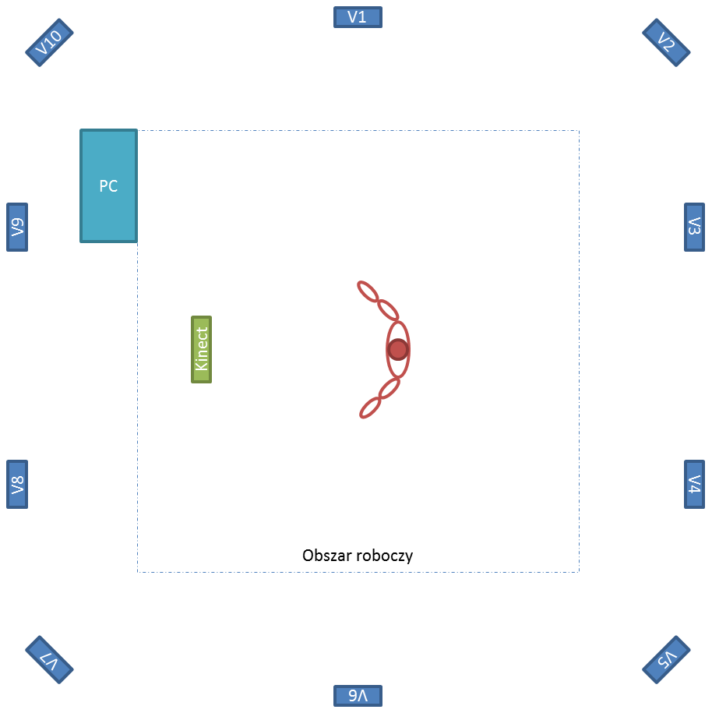
X
φ
ψ
≈2m
(0,0,0)
Z
X
θ
Z
Y
Y

Slide 4
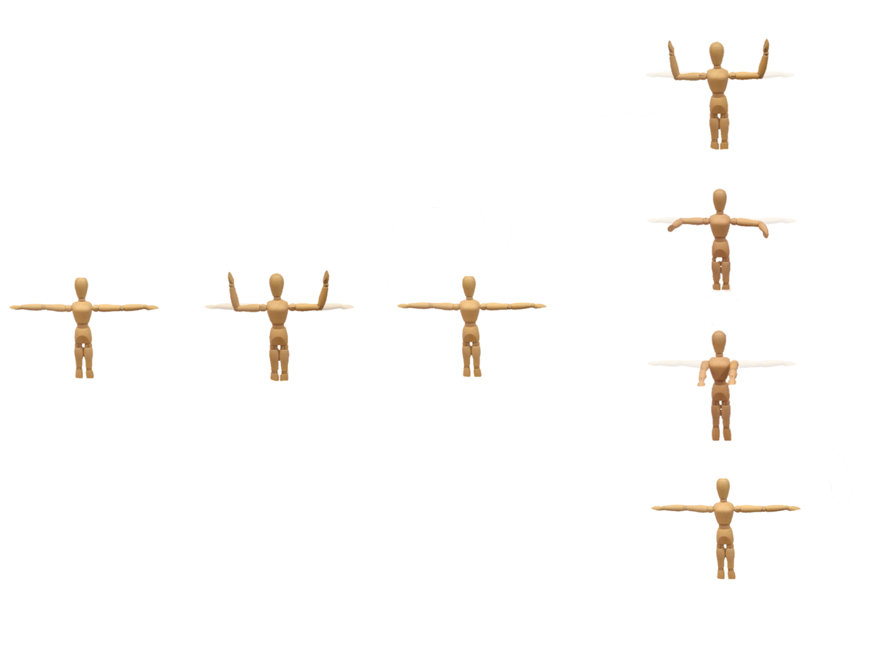
ψ
ψ
(1)
(2)
(3)
(4)
X
Synchronizacja
θ
θ
φ
ψ
ψ
ψ
θ
θ
Z
Y
X
Z
θ
Y

